Slide 1
“Fabricación Avanzada de Ventiladores Mecánicos para el COVID19”.
Pablo Aqueveque N. (Sc.D)
Director Centro Industria 4.0
Facultad de Ingeniería
Universidad de Concepción
c4i.udec.cl

Slide 2
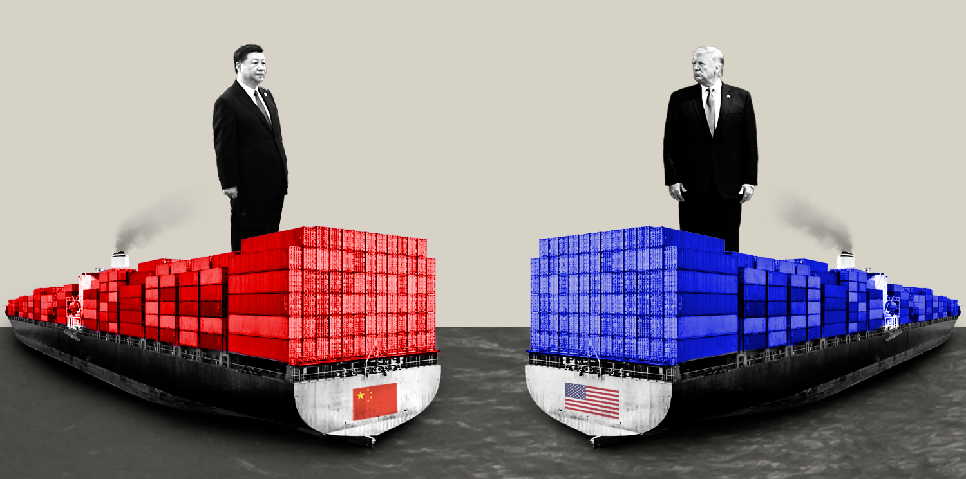
Problemática Mundial ante el COVID-19
Desabastecimiento.
Medidas protectivas.
Comercio internacional restringido.
Algunos países con baja capacidad de negociación.
Manufactura y logística afectadas.

Slide 3
Problemática Mundial: Sin capacidad de suministro de ventiladores.

Slide 4
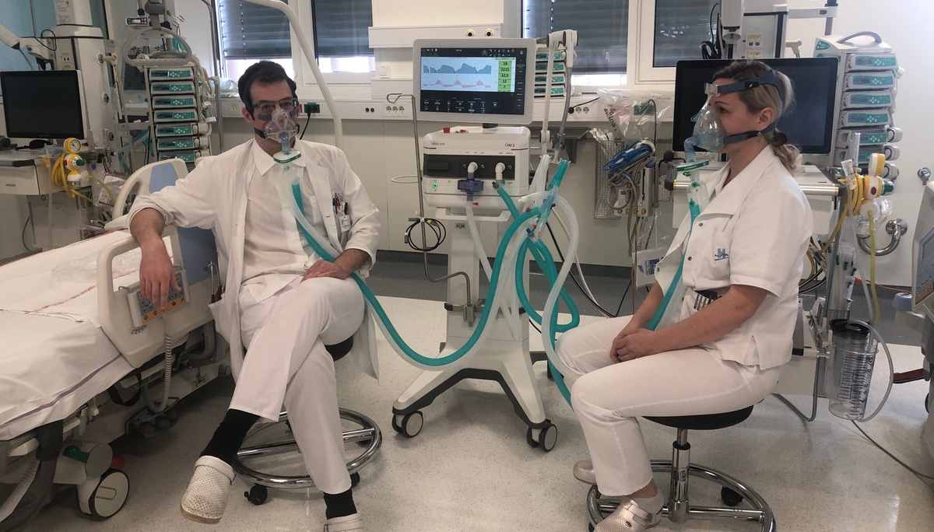
Iniciativas a nivel Mundial: Conectar 2 pacientes a un ventilador

Slide 5
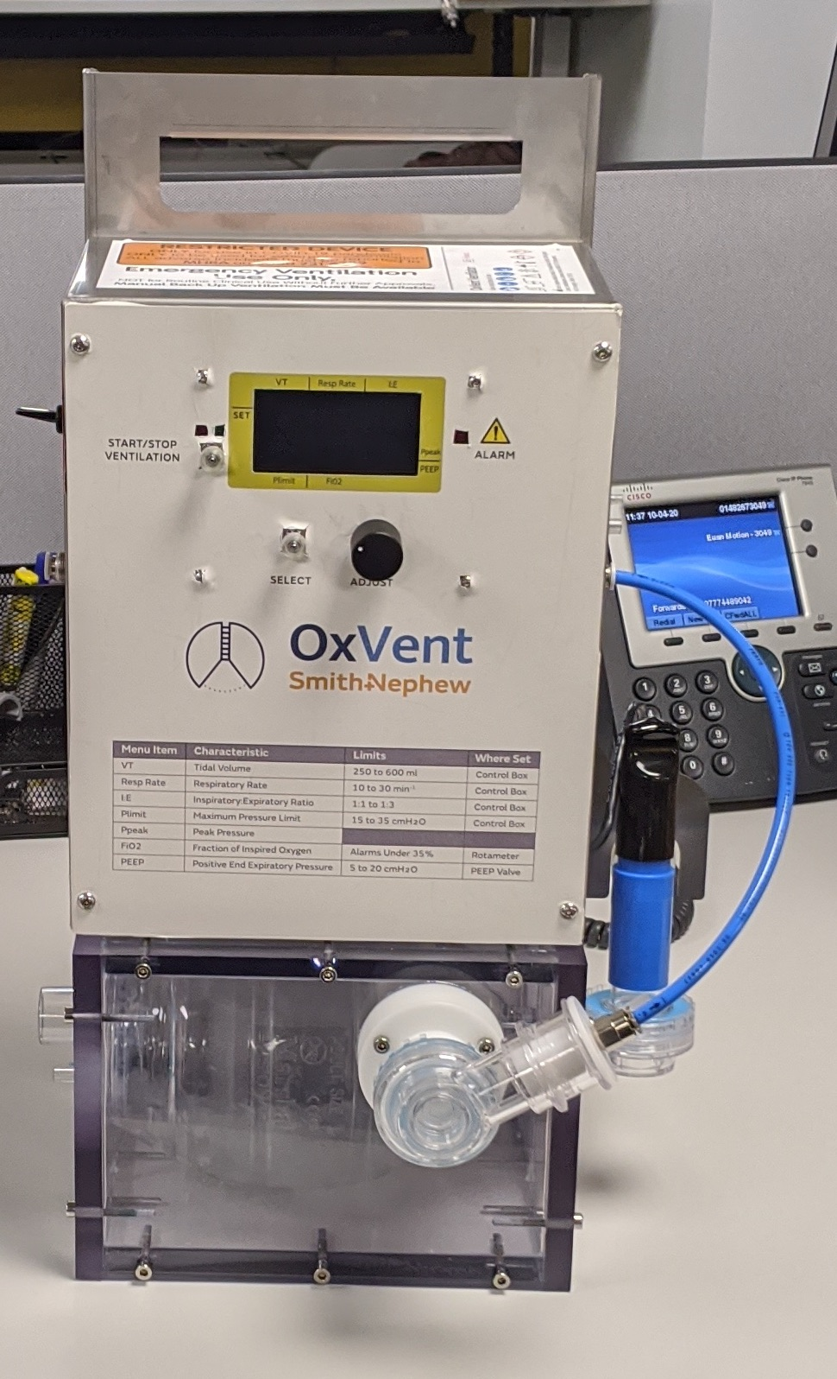
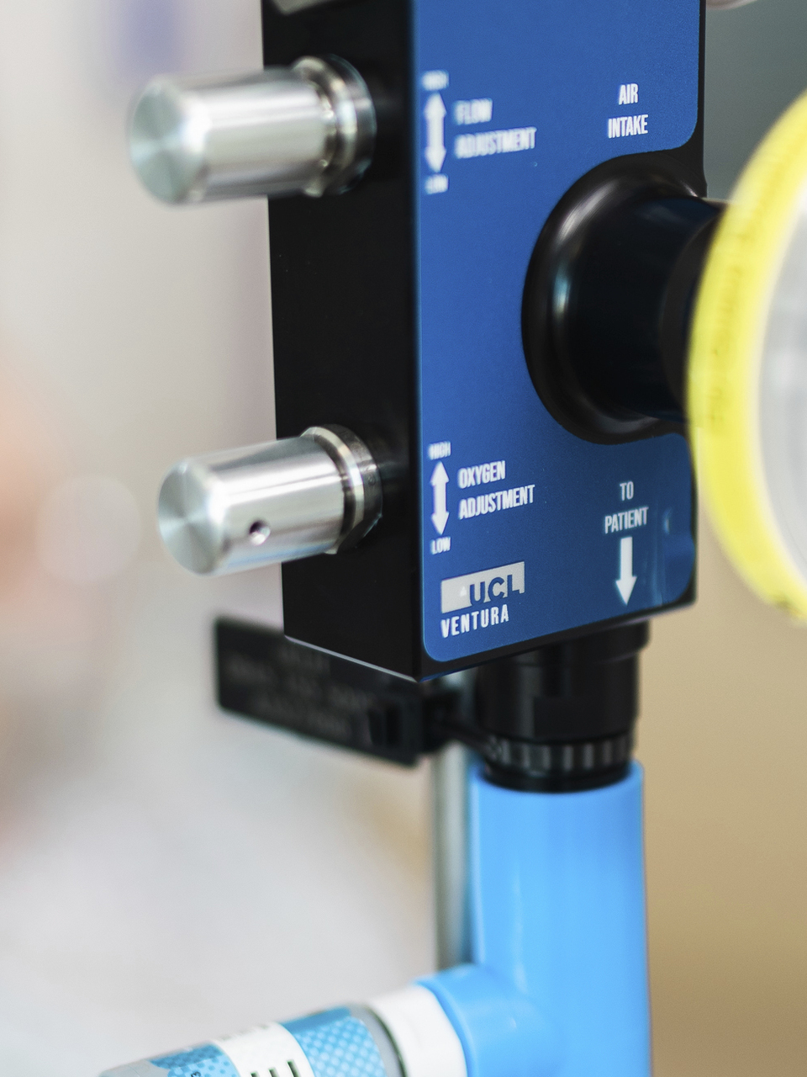
Iniciativas a nivel mundial:
Desarrollo ventiladores de emergencia en UK
University of Oxford
King’s College London
University College London
Equipo Mercedes Benz Formula 1

Slide 6
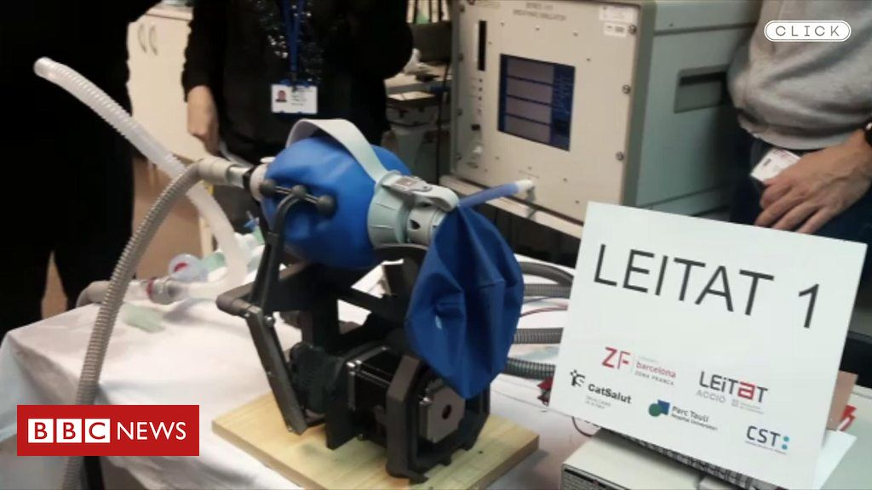
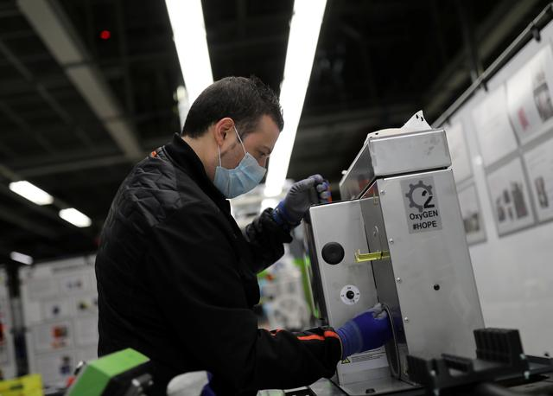
Iniciativas a nivel mundial:
Desarrollo ventiladores de emergencia en España
Ventilador basado en AMBU construido por Leitat Barcelona.
Ventilador basado en AMBU diseñado y construido por SEAT.

Slide 7
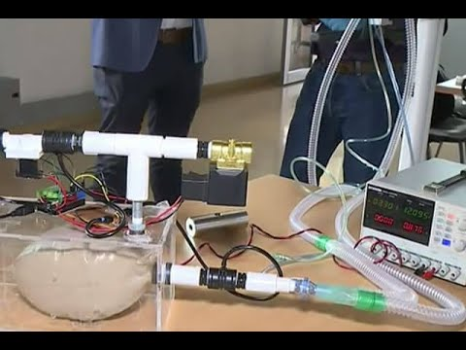
Iniciativas a nivel mundial:
Desarrollo ventiladores de emergencia en Colombia
Sistema Neumático desarrollado en la Universidad de Antioquía.

Slide 8
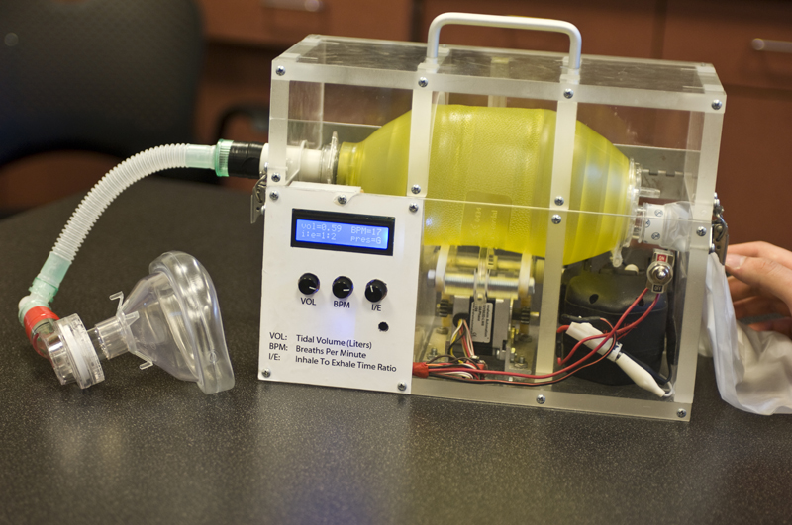
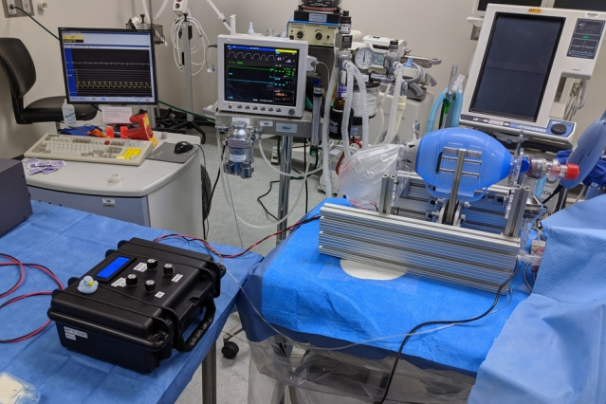
Iniciativas a nivel mundial:
Desarrollo ventiladores de emergencia en USA
El año 2010 estudiantes del MIT proponen construir ventiladores de bajo costo basados en AMBU para ser utilizados en caso de emergencia.
En enero 2020 se retoma el trabajo del MIT y se vuelve a desarrollar, liberando los planos iniciales en Internet.

Slide 9
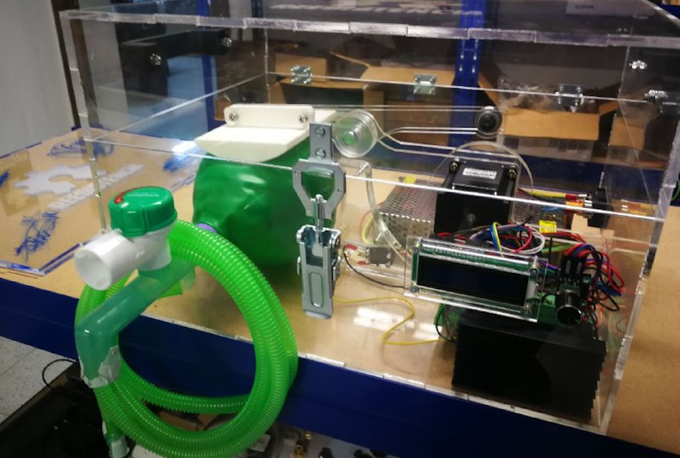
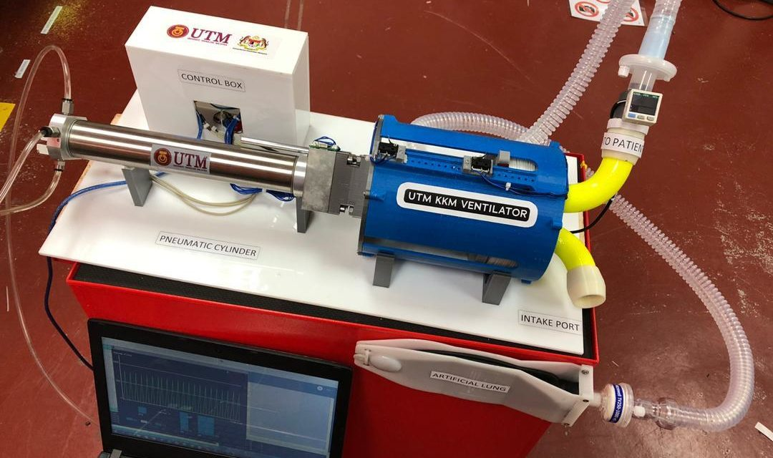
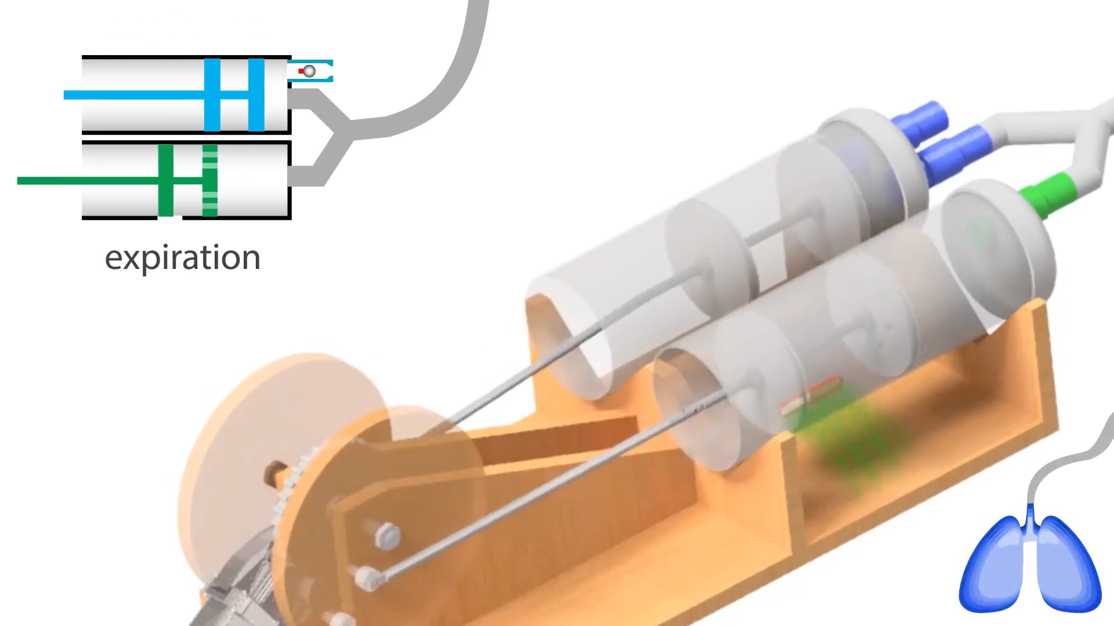
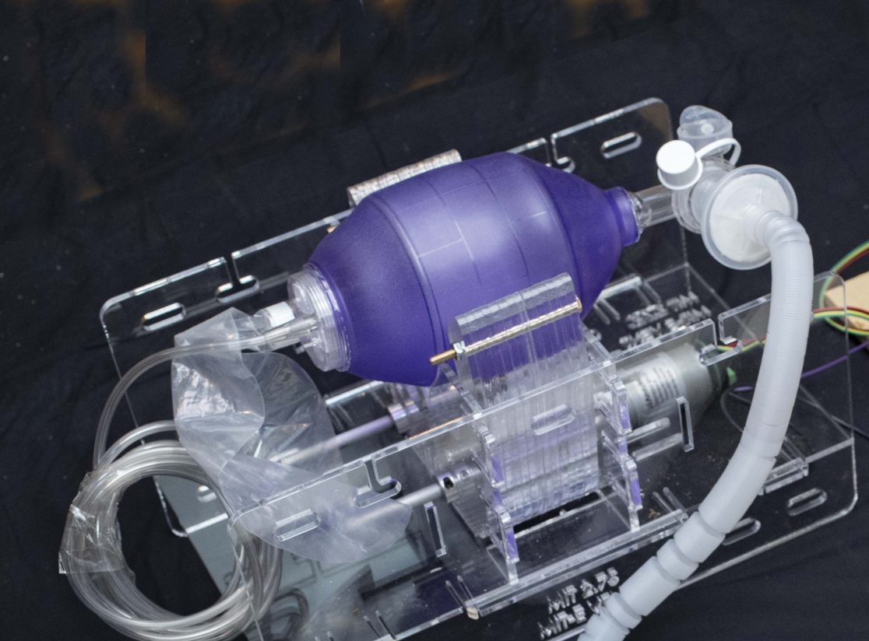
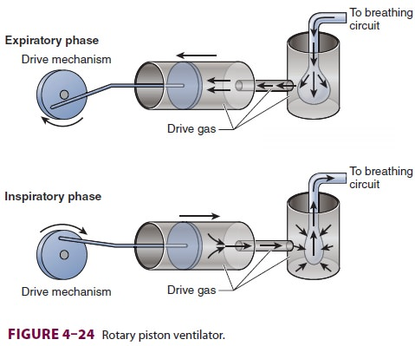
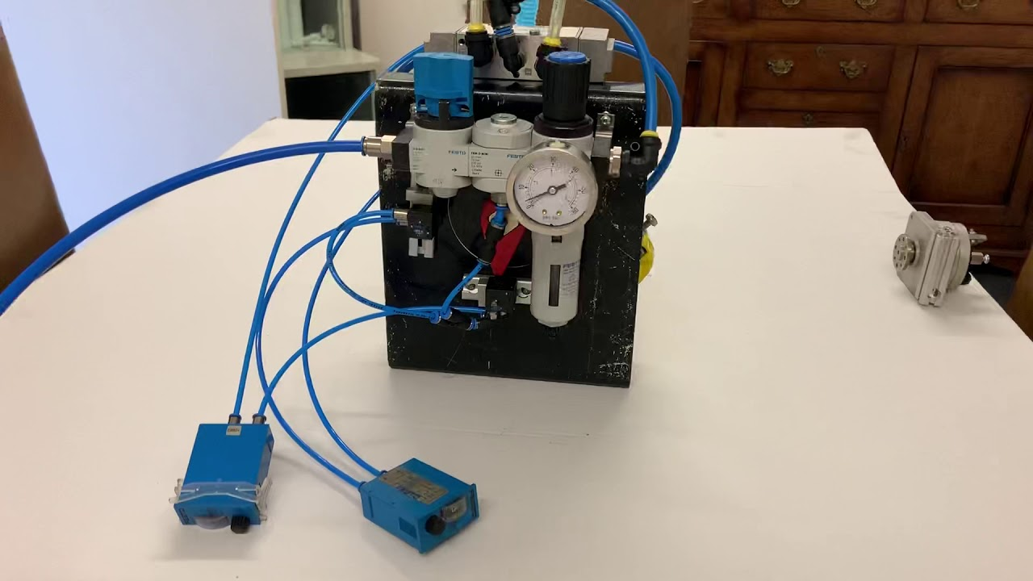
Básicamente 3 líneas de desarrollo
Basado en AMBU
Sistemas Neumáticos
Pistones

Slide 10
Que ha pasado en Chile ?

Slide 11
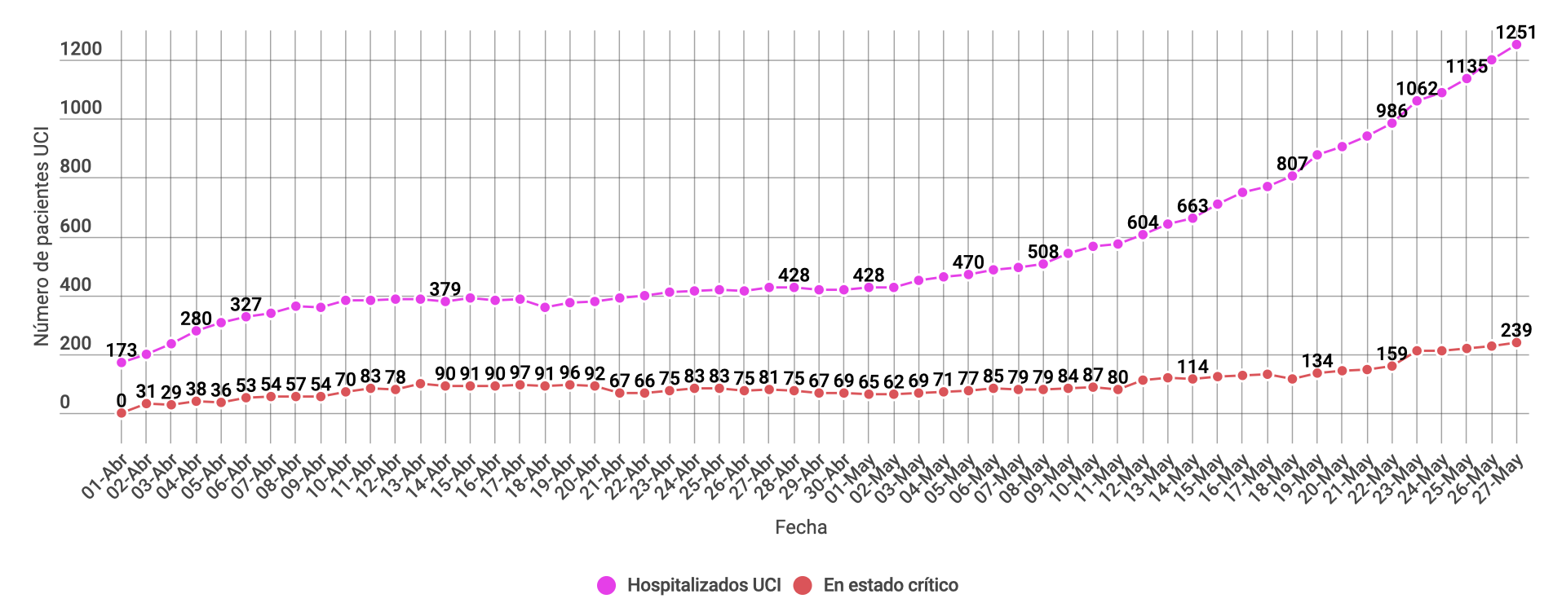
Chile: Número de pacientes hospitalizados en UCI y pacientes críticos
Fuente: www.gob.cl

Slide 12
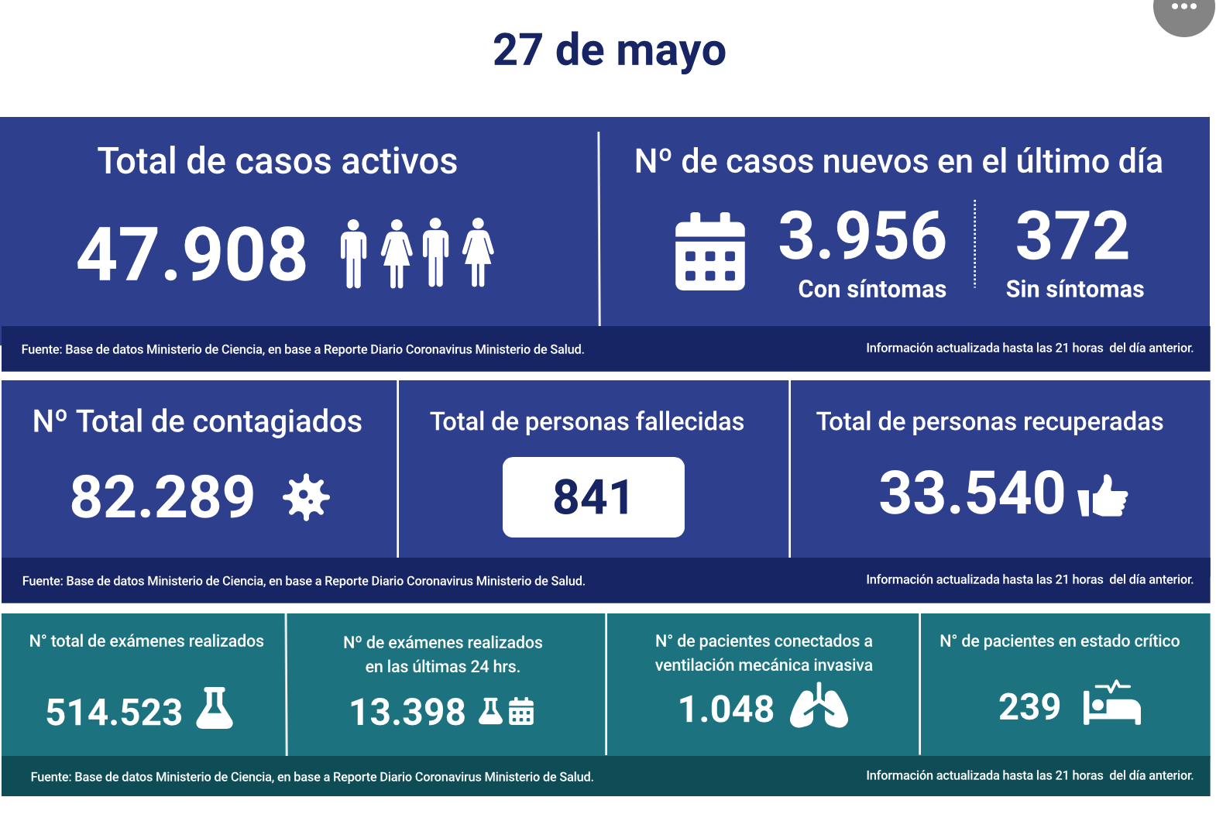
Realidad Nacional
Fuente: www.gob.cl

Slide 13
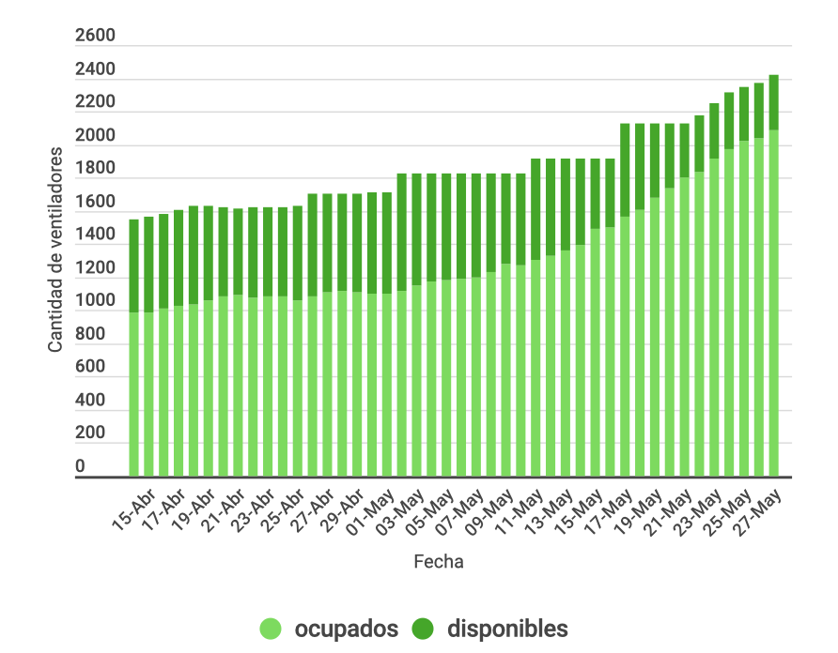
Ventiladores disponibles a nivel Nacional
Al 27 de mayo hay 331 ventiladores disponibles en el territorio nacional.
Fuente: www.gob.cl

Slide 14
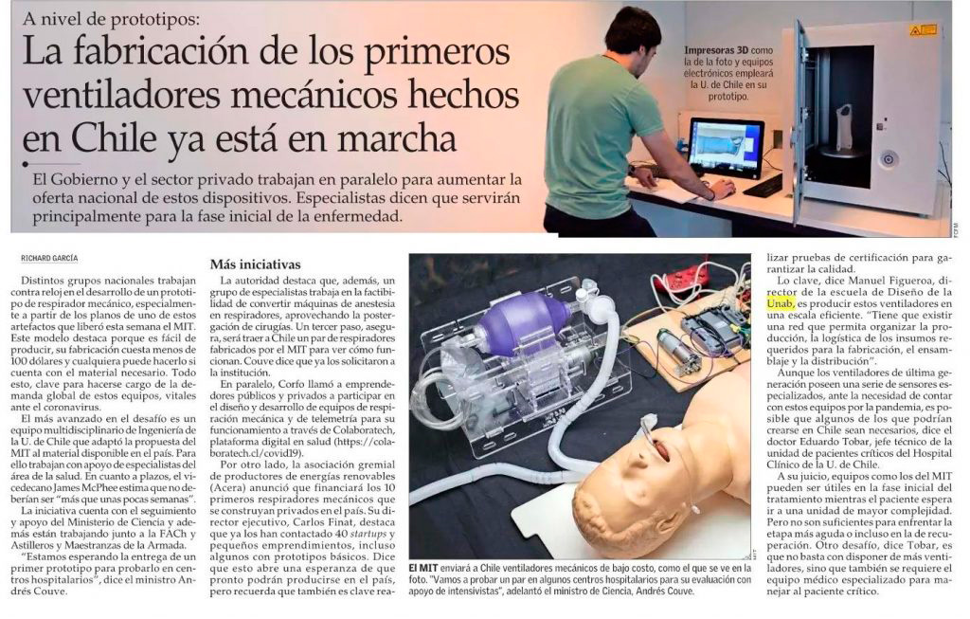
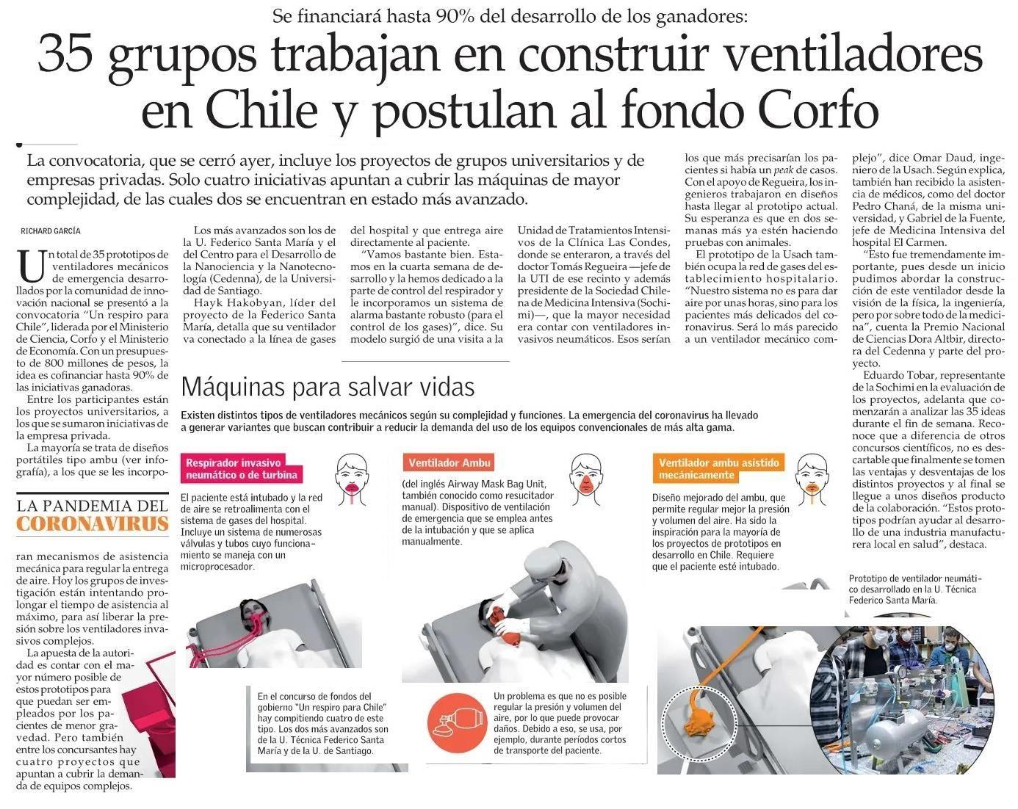
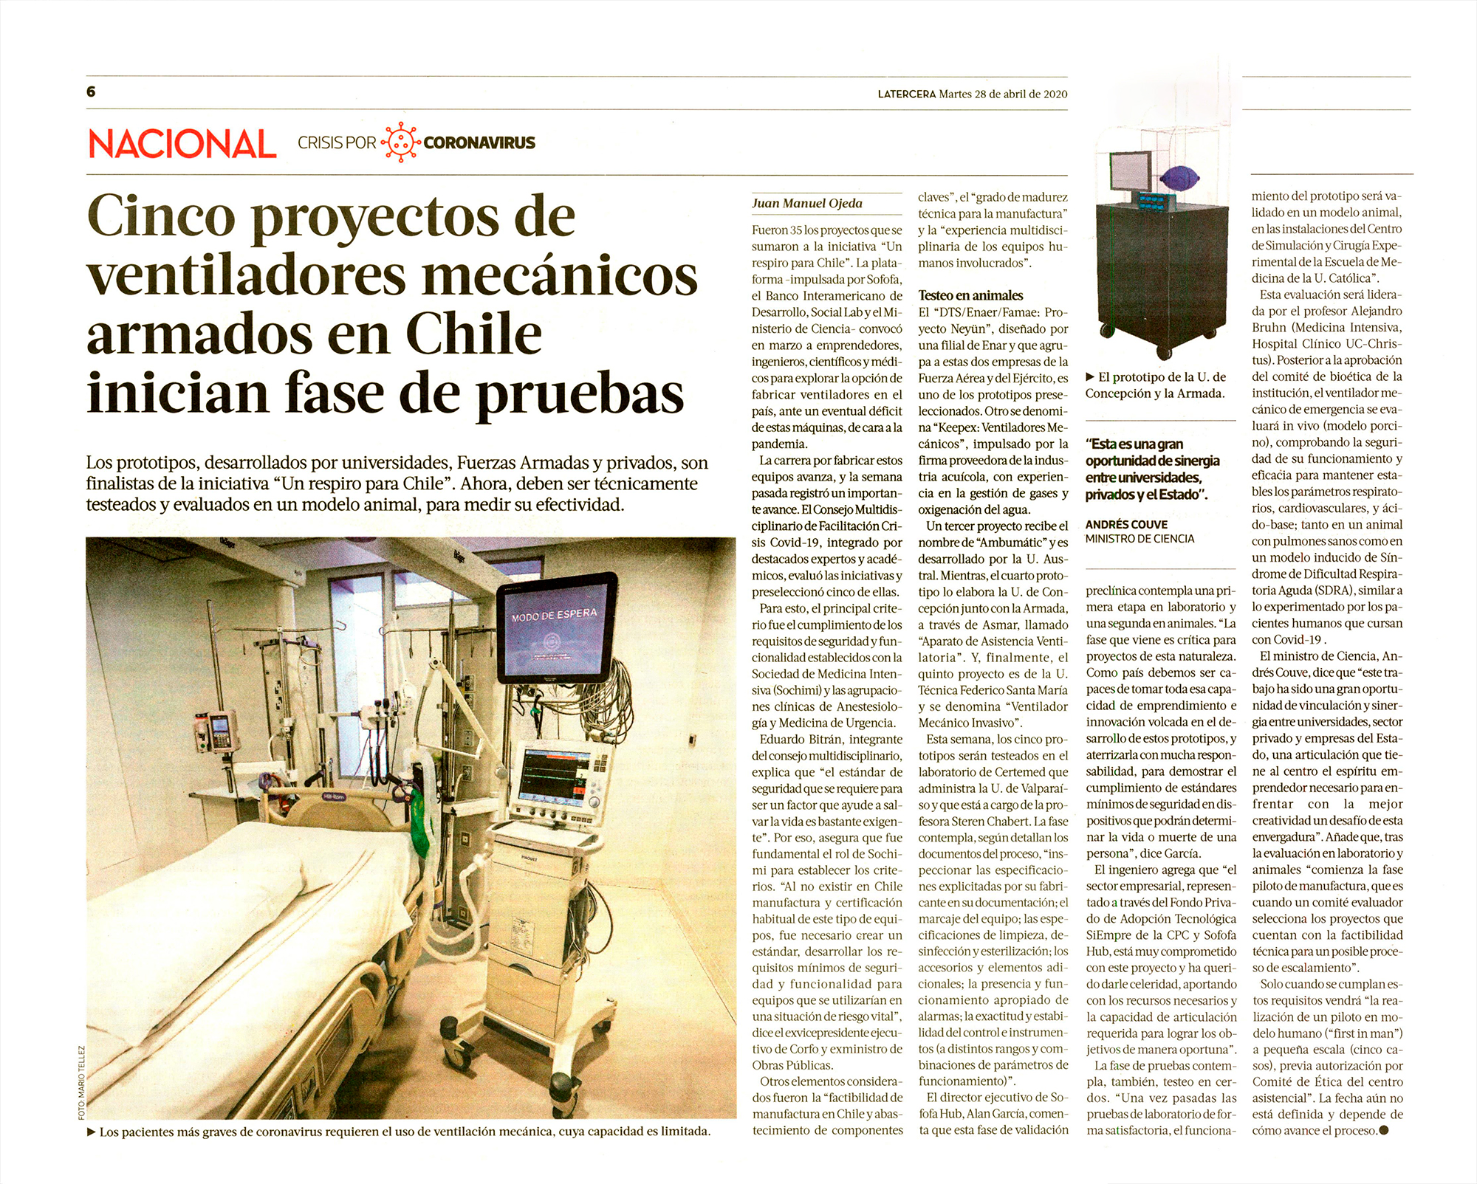

Slide 15
Pero no se trata sólo de presionar un AMBU
Obligatorio diseñar y fabricar un dispositivo funcional, pero muy seguro.

Slide 16
Un Ventilador debe cumplir requerimientos técnicos
Lo deseado es :
Volumen Control
Presión inspiratoria máxima 40cmH2O
Presión espiratoria mínima de 5 a 25cm H2O
Frecuencia respiratoria desde los 5 a 40 ciclos por minuto.
Medir el volumen Tidal
FiO2 desde 21% a 100% en pasos discretos de 10%
Activar un trigger de sincronización ante esfuerzos.
Conectar a tubos y filtros estándar.
Conectar a líneas de oxigeno estándar.
Presición en la medición
Autonomía mayor a 1 hora.

Slide 17
Seguridad para el paciente
Ajuste de alarmas de acuerdo a límites
Ventilación Activa.
Presión máxima de inspiración (PIP) y presión mínima de espiración (PEEP).
Concrentación de Oxigeno (FIO2).
Despliegue de volumen de meseta.
Seguridad eléctrica para el paciente y usuario de la salud.
Control de infección.
Filtros HEPA en la inspiración y espiración.
Fácil de limpiar y sanitizar en sus superficies.
Acceso rápido a manibrar manualmente ante falla.
Seguridad eléctrica

Slide 18
Desafío para los países y en especial Chile
Red de empresas manufactureras con estándares de calidad altos.
Normativa y reglamentos asociados a dispositivos médicos.
Capacidad instalada de laboratorios de certificación autorizados.
Capital Humano Avanzado en temas de diseño y manufactura para la industria de la salud.
Voluntad de impulsar una industria establecida manufacturera en ámbitos estratégicos.

